Slide 1
中国象棋基础教程
基本杀法3

Slide 2
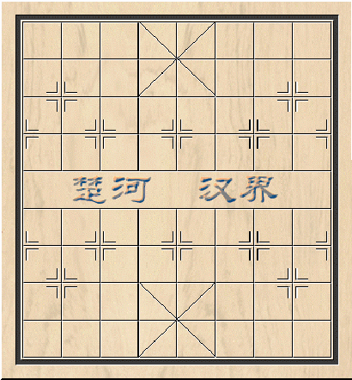
一方的马把对方的将、帅吊在九宫的高位角上，使其不得活动，称为“高钓马”。这时如有车的配合，即可将对方的将、帅置于死地，造成“高钓马”杀。
七、高钓马杀
将
士
象
士
如图红先：
车八进三 将4进1
黑如改走象5退3，车八平七，将4进1，马六进七，将4进1，车七退二，将4退1，车七进一，将4进1，车七平六杀，红胜。
马六进七 将4进1
车八退二杀！（红胜）
此例红马照将后，即成“高钓马”。
象
卒
车
卒
车
兵
马
兵
炮
兵
相
仕
相
仕
帅

Slide 3
士
将
象
车
如图红先：
马六进七 将5平6
马七退五 车3平6
车二平三 将6进1
马五退三 将6进1
车三退二 将6退1
车三平二 将6退1
车二进二杀！（红胜）
本例稍见复杂，中间有一步退马杀象要杀，作为中间过渡着。
士
象
卒
马
相
车
车
相
仕
仕
帅

Slide 4
士
象
象
将
士
车
将
士
炮
士
车
象
象
马
车
马
车
相
车
仕
仕
卒
帅
仕
相
仕
帅
炮
红先，如何取胜？

Slide 5
八、拔簧马杀
车借马力，采取闪将、抽将与腾挪相结合的战术，把对方将死的杀法称“拔簧马”杀。
象
士
士
将
马
如图红先：
车三进八 将6退1
车三平五（红胜）
本局末着红方平车抽士一着构成“拔簧马”杀。红车抽将吃士后占据九宫中心即花心位置，限制了黑将的活动，从而显示了马的威力。
象
炮
车
相
仕
相
仕
帅
车

Slide 6
士
将
如图红先：
马三进二 将6进1
黑方不能进将，因有车沉底线照将的杀着。
车三进四 将6退1
车三退五 将6进1
车三进五 将6退1
车三平五 （红胜）
本局红方先用“拔簧马”抽吃掉黑炮，然后再用“拔簧马”做成绝杀。
士
象
炮
象
马
车
车
炮
炮
卒
仕
帅
仕

Slide 7
将
如图红先：
仕五进六！车4退1
马三进四 将4进1
车四进五 将4退1
车五平七（红胜）
本局首着红方支仕，解杀还杀，黑方退车吃仕解杀，出于无奈，因有白脸将的威胁。于是，“拔簧马”杀法就有用武之地了。
马
车
相
车
仕
车
帅
相

Slide 8
士
如图红先：
马一进二 将6退1
车三进五 将6进1
车三平六 将6进1
车六退二 士5进4
炮八进一 士4退5
兵七进一 士5进4
兵七平六（红胜）
本局红车利用“拔簧马”闪将吃士，然后弃车吸引黑士，造成炮兵与马配合的杀势。
士
将
象
马
炮
兵
相
卒
马
车
兵
马
相
卒
车
仕
帅
仕

Slide 9
九、双马饮泉杀
双马饮泉俗称“打滚马”。双马利用对方士象的自阻，以双马配合，轮番地进行照将和抽将，最终造成杀局，称为双马饮泉杀。
将
士
象
马
士
如图红先：
马七进六 将5平4
马七退五 ……
以下黑有两种应法：
1、将4平5，马五进三杀，红胜。
2、将4进1，马五退七杀，红胜。
象
马
炮
马
相
仕
相
仕
帅

Slide 10
将
士
象
如图红先：
马七进八 将4平5
黑如将4进1，马九退七杀，红方速胜。
马九进七 将5平4
马七退五 将4平5
黑如将4进1，马五退七杀，红胜。
马五进七，将5平4
马七退六！将4平5
黑不能将4进1，因有马六进八杀。
马六进四 挂角马杀！
士
马
象
马
卒
车
帅

Slide 11
将
士
象
兵
士
如图红先：
马八进六！ 马9退7
黑马9退7 暗藏杀机，但红方有“双马饮泉”，先黑一步成杀。
兵六进一！ 将5平4
前马进八 将4平5
马六进七 将5平4
马七退五 将4平5
马五进三（红胜）
本局选自古谱，是著名的古局“双马饮泉”。红方弃马弃兵，引出黑将，然后成杀。
象
马
马
卒
相
马
卒
卒
帅
炮

